Slide 1
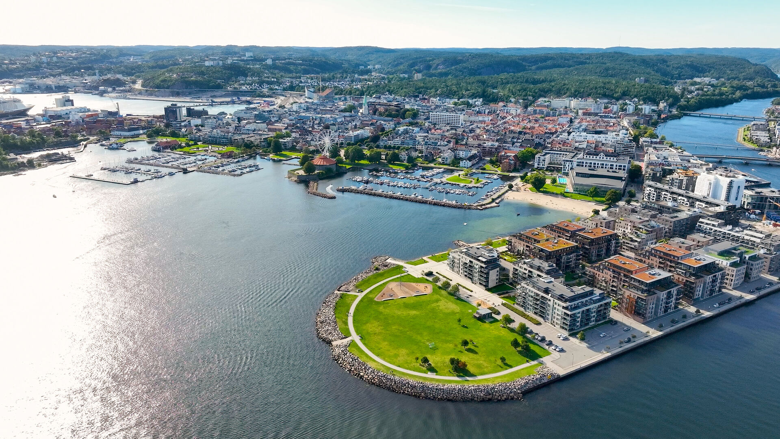
Min Eiendom
Fremtidens nasjonale eiendomsplattform
Team DELTA | Bachelorprosjekt 2026 | UiA
Notes:
Du har nettopp kjøpt ny bolig. Du vil sjekke når søppelet hentes, om det ligger gamle byggesaker på eiendommen, og hvem naboene dine er. Du logger inn på kommunens nettside – og finner ingenting samlet. Du ender opp på fire forskjellige nettsider, og til slutt ringer du kommunen.
Dette er hverdagen til norske eiendomseiere i dag. Vi er gruppe Delta, og vi har jobbet med å løse akkurat dette problemet sammen med Kristiansand kommune.»

Slide 2
Oppgaven
Oppdrag fra Kristiansand kommune
“Lag en proof-of-concept som utforsker en fremtidig versjon av Min Eiendom”
Vår Problemstilling:
“ Hvordan kan en brukersentrert og teknisk skalerbar arkitektur synliggjøre forutsetningene for nasjonal utbredelse av en samlet eiendomsinformasjonsløsning? “

Slide 3
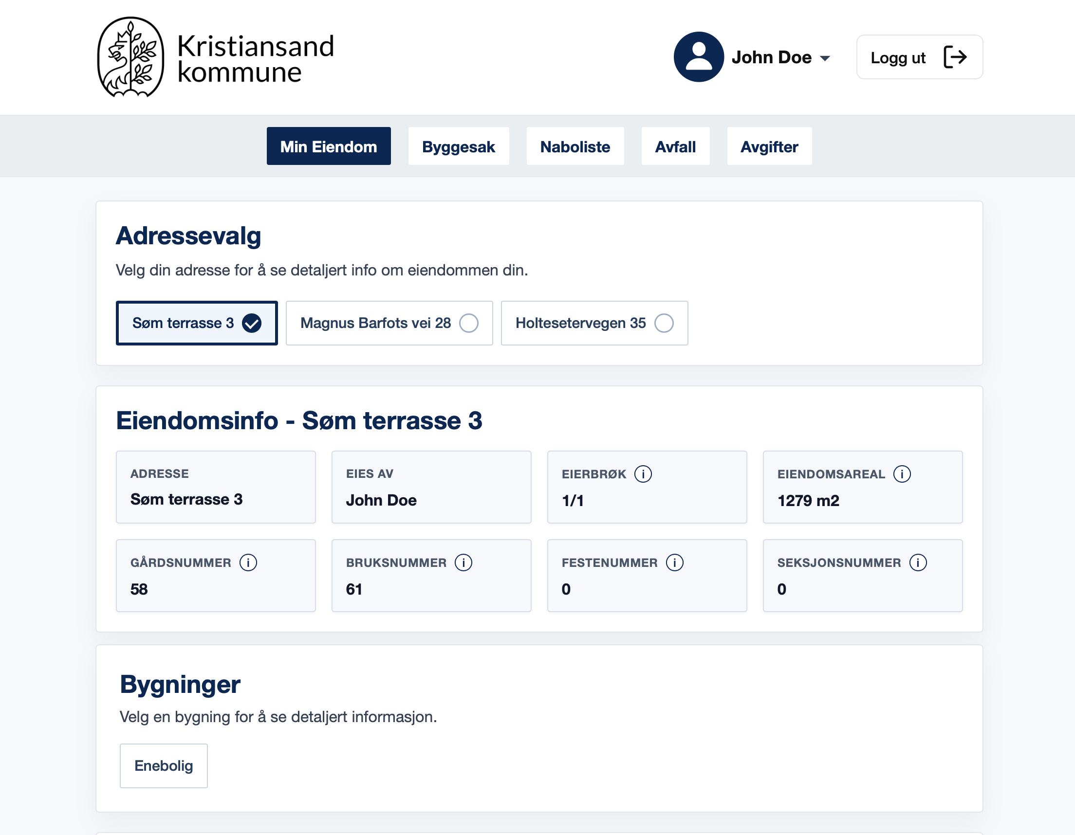
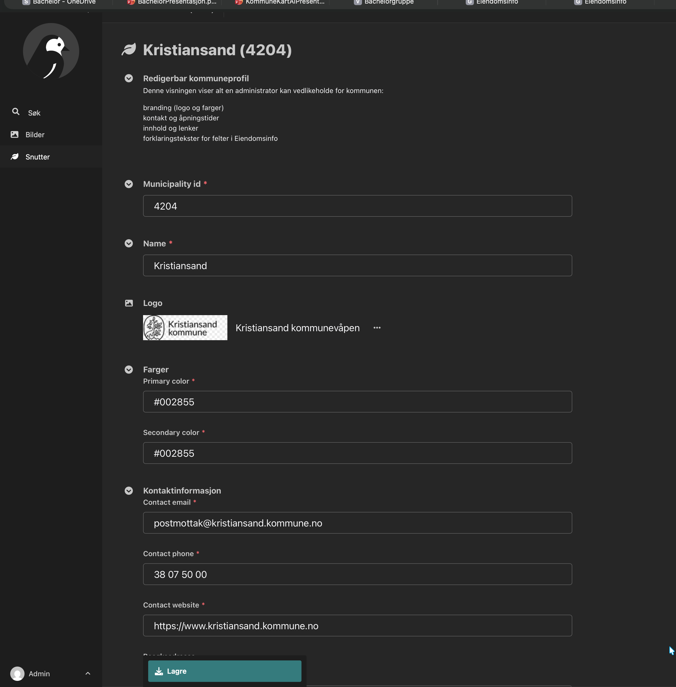
Løsningen
http://labs.geokrs.no/
Notes:
Løsningen er en proof of concept som samler eiendomsrelatert informasjon på ett sted – byggesak, avfall, naboer og avgifter.
Det som skiller løsningen fra andre er arkitekturen. Et tydelig skille mellom presentasjonslaget og datatilgangen gjør at hver kommune kan tilpasse sin egen visuelle profil - farger, logo og hjelpetekster, uten å skive en linje kode. Nye kommuner kan onboardes uten at kjernelogikken røres. Løsningen er I dag konfigurert for Kristiansand, og vi har utarbeidet utkast for Oslo og Eidsvoll.

Slide 4
Brukerflate
Arkitektur
Frontend
Samhandlingslag
Backend
Dataplattform
Database

Slide 5
Brukerflate
Arkitektur
Frontend
Samhandlingslag
Backend
Fagtjenester
Matrikkeltjeneste
Dataplattform
Database

Slide 6
Brukerflate
Frontend
Arkitektur
React Vite | nginx
Samhandlingslag
Backend
FastAPI SQLAlchemy
Fagtjenester
CMS-tjeneste
Matrikkeltjeneste
Renovasjonstjeneste
FastAPI
FastAPI SQLAlchemy
FastAPI
Innholdsplattform
Dataplattform
Wagtail-CMS
Database
Django | Wagtail
PostgreSQL | PostGIS

Slide 7
Brukerflate
Frontend
Arkitektur
React Vite | nginx
Samhandlingslag
Backend
FastAPI SQLAlchemy
Fagtjenester
CMS-tjeneste
Arkivtjeneste
Matrikkeltjeneste
Renovasjonstjeneste
FastAPI
FastAPI SQLAlchemy
FastAPI SQLAlchemy
FastAPI
Innholdsplattform
Dataplattform
Wagtail-CMS
Database
Django | Wagtail
PostgreSQL | PostGIS

Slide 8
Matrikkeltjeneste
Schema
Route
Repository

Slide 9
Brukerflate
Frontend
Arkitektur
React Vite | nginx
Samhandlingslag
Backend
FastAPI SQLAlchemy
Fagtjenester
CMS-tjeneste
Arkivtjeneste
Matrikkeltjeneste
Renovasjonstjeneste
FastAPI
FastAPI SQLAlchemy
FastAPI SQLAlchemy
FastAPI
Innholdsplattform
Dataplattform
Wagtail-CMS
Database
Django | Wagtail
PostgreSQL | PostGIS

Slide 10







Takk for oss!
Kristian Kalleberg
Vebjørn Kjus
Gaute Hoel
Kristoffer Holmsen
Oliver Gyve
Team DELTA

